Slide 1

Programmieren in C: Der praxisnahe Komplettkurs für Einsteiger

Slide 2
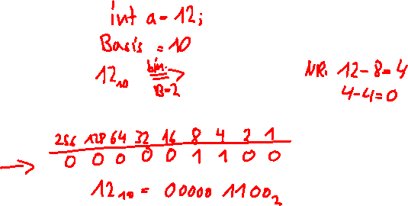
C-Programmierung
Wie werden Ganze Zahlen dargestellt?

Slide 3
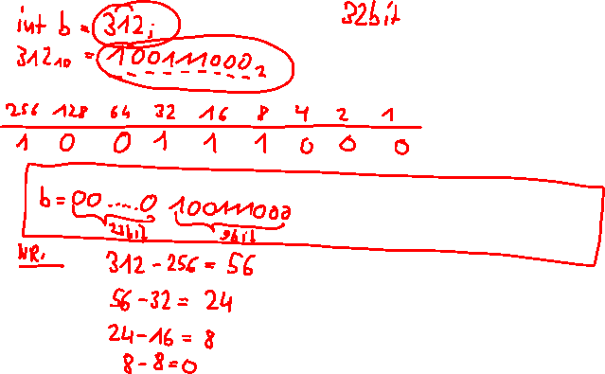
C-Programmierung
Wie werden Ganze Zahlen dargestellt?

Slide 4
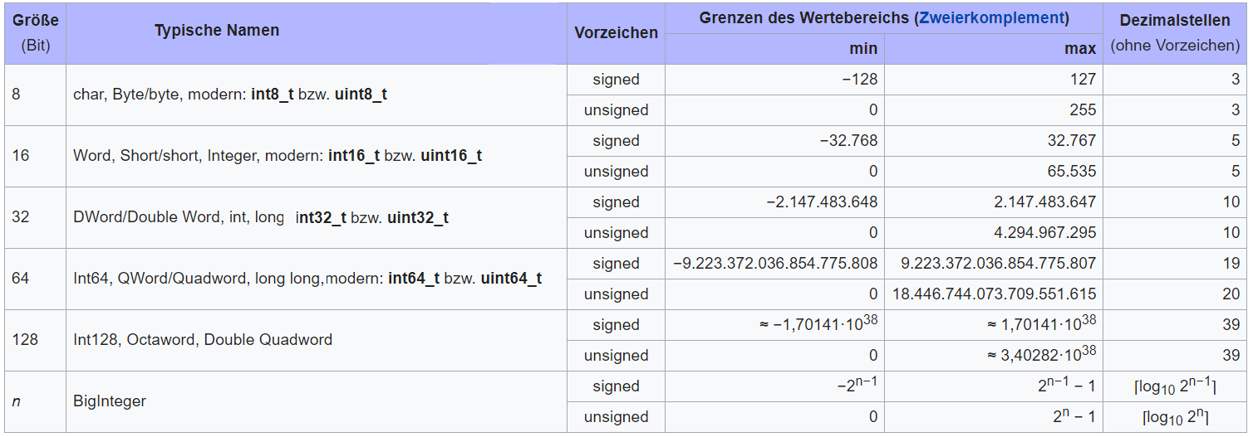
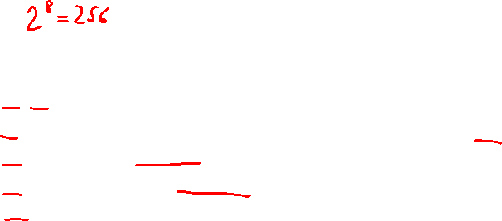
C-Programmierung
Wie werden Ganze Zahlen dargestellt?
Quelle: https://de.wikipedia.org/wiki/Integer_(Datentyp)

